Slide 1


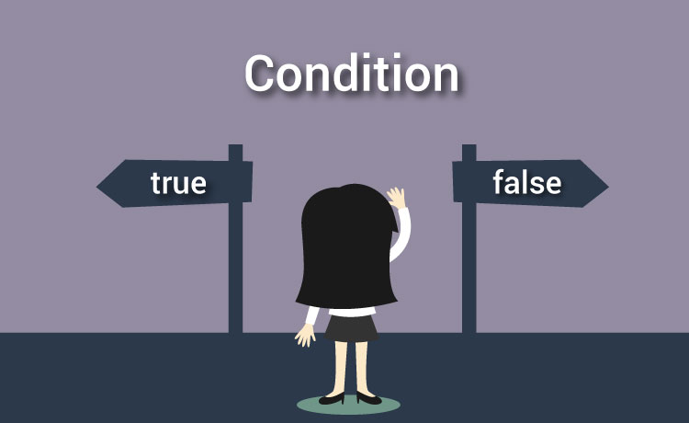

Прости проверки
Логически изрази и проверки Условна конструкция if-else
Основи на
програмирането
СофтУни
трейнърски екип
Софтуерен университет
http://softuni.bg

Slide 2
Have a Question?
sli.do #TODO

Slide 3

Съдържание
Логически изрази и проверки
Оператори за сравнение: <, >, ==, !=, …
Конструкции if и if/else
Живот на променлива
Серия от проверки if/else-if/else…
Дебъгване

Slide 4

Логически изрази и проверки
Оператори за сравнение

Slide 5
Сравняване на стойности
В програмирането можем да сравняваме стойности:
var a = 5;
var b = 10;
Console.WriteLine(a < b);
// True
Console.WriteLine(a > 0);
// True
Console.WriteLine(a > 100);
// False
Console.WriteLine(a < a);
// False
Console.WriteLine(a <= 5);
// True
Console.WriteLine(b == 2 * a);
// True

Slide 6
Оператори за сравнение
Оператор | Означение | Работи за
Проверка за равенство | == | числа, стрингове, дати
Проверка за различно | !=
По-голямо | > | числа, дати, други сравними типове
По-голямо или равно | >=
По-малко | <
По-малко или равно | <=
Пример:
var result = 5 != 6;
Console.WriteLine(result); // True

Slide 7
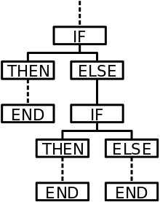
Прости проверки
Условни конструкции

Slide 8
Прости проверки
В програмирането често проверяваме условия и извършваме различни действия според резултата от проверката
Пример: въвеждаме оценка и проверяваме дали е отлична (≥ 5.50)
var grade = double.Parse(Console.ReadLine());
if (grade >= 5.50)
{
Console.WriteLine("Excellent!");
}
Тестване на решението: https://judge.softuni.bg/Contests/Practice/Index/152#0

Slide 9
Проверки с if/else конструкция
Въвеждаме оценка, проверяваме дали е отлична или не:
var grade = double.Parse(Console.ReadLine());
if (grade >= 5.50)
{
Console.WriteLine("Excellent!");
}
else
{
Console.WriteLine("Not excellent.");
}
Тестване на решението: https://judge.softuni.bg/Contests/Practice/Index/152#1

Slide 10
Блок от код
Къдравите скоби { } въвеждат блок (група команди)
Без скобите след if се изпълнява само следващият ред
tomato
var color = "red";
if (color == "red")
Console.WriteLine("tomato");
else
Console.WriteLine("banana");
Console.WriteLine("bye");
var color = "red";
if (color == "red")
{
Console.WriteLine("tomato");
}
else
{
Console.WriteLine("banana");
Console.WriteLine("bye");
}
Изпълнява се винаги – не е част от if/else конструкцията

Slide 11
Четно или нечетно – пример
Напишете програма, която проверява дали едно число е четно или нечетно:
ако е четно принтира "even"
ако е нечетно принтира "odd"
Тестване на решението: https://judge.softuni.bg/Contests/Practice/Index/152#2

Slide 12
Четно или нечетно – решение
var num = int.Parse(Cosnole.ReadLine());
if (num % 2 == 0) {
Console.WriteLine("even");
}
else
{
Console.WriteLine("odd");
}

Slide 13
По-голямото число – задача
Напишете програма, която:
чете две цели числа
извежда по-голямото от тях
Тестване на решението: https://judge.softuni.bg/Contests/Practice/Index/152#3

Slide 14
По-голямото число – решение
var num1 = int.Parse(Console.ReadLine());
var num2 = int.Parse(Console.ReadLine());
if (num1 > num2)
{ Console.WriteLine("Greater number: " + num1); }
else
{ Console.WriteLine("Greater number: " + num2);}
Тестване на решението: https://judge.softuni.bg/Contests/Practice/Index/152#3

Slide 15

Живот на променлива
Диапазон на използване на променлива

Slide 16
Живот на променлива
Обхват, в който дадена променлива може да бъде използвана
var currentDay = "31.12.2016";
double myMoney = 0;
if (currentDay == "31.12.2016")
{
var salary = double.Parse(Console.ReadLine());
myMoney = myMoney + salary;
}
Console.WriteLine(myMoney);
Console.WriteLine(salary);
// Error!

Slide 17
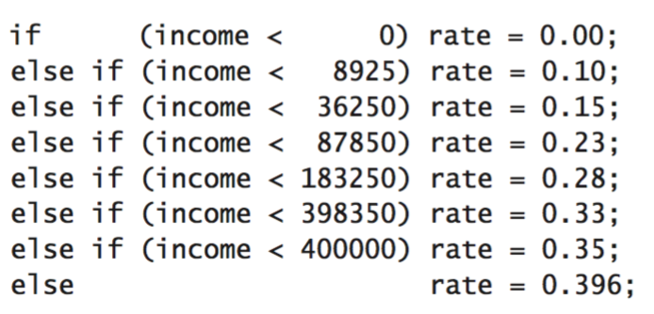
Серии от проверки

Slide 18
Серии от проверки
Въведете числото 7 като вход
Конструкцията if/else-if/else… може да е в серия
Пример: Да се провери дали въведеното число е по – голямо от 4 или от 6.
var num = int.Parse(Console.ReadLine());
if (num > 4)
{ Console.WriteLine(num + " is bigger than 4"); }
if (num > 6)
{ Console.WriteLine(num " is bigger than 6"); }
Изход: 7 is bigger than 4
7 is bigger than 6

Slide 19
Серии от проверки (2)
Да се провери дали въведеното число е по – голямо от 4 или от 6?
Изход: 7 is bigger than 4
var num = int.Parse(Console.ReadLine());
if (num > 4)
{ Console.WriteLine(num + " is bigger than 4"); }
else if (num > 6)
{ Console.WriteLine(num " is bigger than 6"); }

Slide 20
Изписване на число до 10 с думи - задача
Да се изпише с английски текст дадено число (от 0 до 10)
var num = int.Parse(Console.ReadLine());
if (num == 1)
{ Console.WriteLine("one"); }
else if (num == 2)
{ Console.WriteLine("two"); }
else if (num == 3)
{ Console.WriteLine("three"); }
// TODO Write more logic here…
Тестване на решението: https://judge.softuni.bg/Contests/Practice/Index/152#4

Slide 21
Бонус точки – задача
Дадено е цяло число – брой точки
Ако числото е до 100 включително, бонус точките са 5
Ако числото е по-голямо от 100, бонус точките са 20%
Ако числото е по-голямо от 1000, бонус точките са 10%
Допълнителни бонус точки:
За четно число → 1 т.
За число, което завършва на 5 → 2 т.
Да се напише програма, която пресмята бонус точките и общия брой точки след прилагане на бонусите

Slide 22
Бонус точки – решение
Console.Write("Enter score: ");
var num = int.Parse(Console.ReadLine());
var bonusScore = 0.0;
20
6
26
if (num > 1000)
{ bonusScore = num * 0.10; }
175
37
212
else // TODO: write more logic here …
2703
270.3 2973.3
if (num % 10 == 5)
{ bonusScore += 2; }
else // TODO: write more logic here …
Тестване на решението: https://judge.softuni.bg/Contests/Practice/Index/152#5

Slide 23
Сумиране на секунди – задача
Трима спортни състезатели финишират за някакъв брой секунди (между 1 и 50). Да се пресметне сумарното им време във формат "минути:секунди". Секундите да се изведат с водеща нула (2 → "02", 7 → "07", 35 → "35").
Примери:
35
45
44
2:04
22
7
34
1:03
50
50
49
2:29
14
12
10
0:36

Slide 24
Сумиране на секунди – решение
var sec1 = int.Parse(Console.ReadLine());
// TODO: Read also sec2 and sec3 …
var secs = sec1 + sec2 + sec3;
var mins = 0;
if (secs > 59) // TODO: Repeat this 2 times …
{ mins++; secs = sec - 60; }
if (secs < 10)
{ Console.WriteLine(mins + ":" + "0" + secs); }
else
{ Console.WriteLine(mins + ":" + secs);}
Тестване на решението: https://judge.softuni.bg/Contests/Practice/Index/152#6

Slide 25
Конвертор за мерни единици – задача
Да се напише програма, която преобразува разстояние между посочените в таблицата мерни единици:
Вход: число + входна мерна единица + изходна мерна единица
Примерен вход и изход:
входна единица | изходна единица
1 meter (m) | 1000 millimeters (mm)
1 meter (m) | 100 centimeters (cm)
1 meter (m) | 0.000621371192 miles (mi)
1 meter (m) | 39.3700787 inches (in)
1 meter (m) | 0.001 kilometers (km)
1 meter (m) | 3.2808399 feet (ft)
1 meter (m) | 1.0936133 yards (yd)
12
km
ft
39370.0788 ft
Тестване на решението: https://judge.softuni.bg/Contests/Practice/Index/152#7

Slide 26
Конвертор за мерни единици – решение
var size = double.Parse(Console.ReadLine());
var sourceMetric = Console.ReadLine().ToLower();
var destMetric = Console.ReadLine().ToLower();
if (sourceMetric == "km")
{ size = size / 0.001; }
// Check the other metrics: mm, cm, ft, yd, ...
if (destMetric == "ft")
{ size = size * 3.2808399; }
// Check the other metrics: mm, cm, ft, yd, ...
if (destMetric == "ft")
{ size = size * 3.2808399; }
// Check the other metrics: mm, cm, ft, yd, ...

Slide 27

Дебъгване
Прости операции с дебъгер

Slide 28
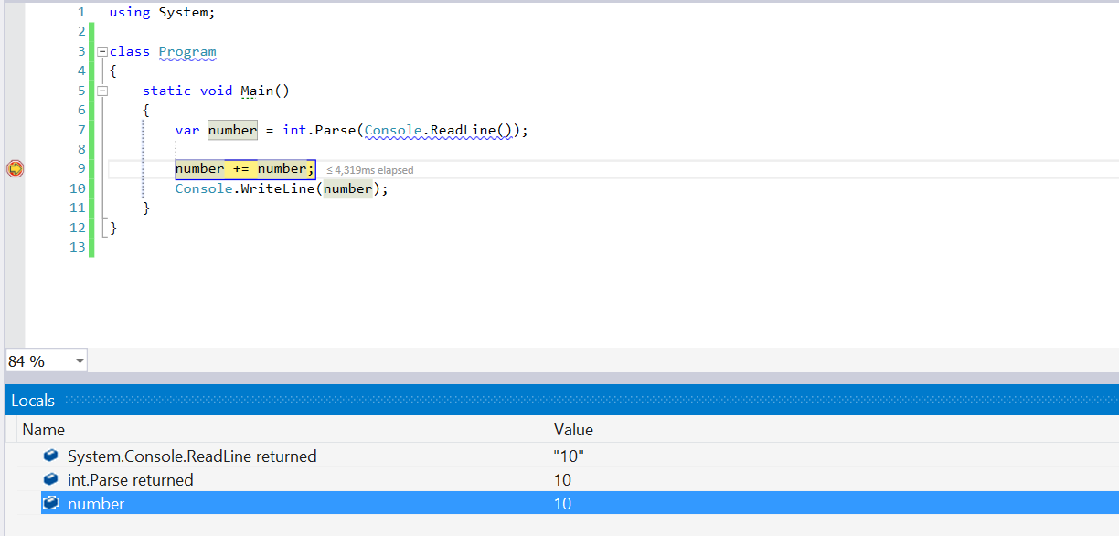
Дебъгване
Процес на „закачане“ към изпълнението на програмата, което ни позволява да проследи процеса на изпълнение
Това ни позволява да откриваме грешки (бъгове)

Slide 29
Дебъгване във Visual Studio
Натискане на [F10] ще стартира програмата в debug режим.
Можем да преминем към следващата стъпка отново [F10]
Можем да създаваме [F9] стопери – breakpoints
До тях можем директно да стигнем изпозлвайки [F5]

Slide 30
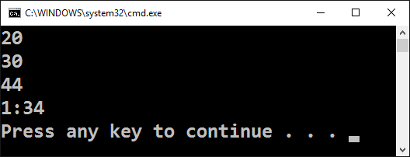
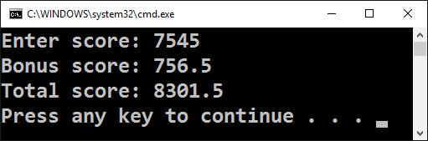
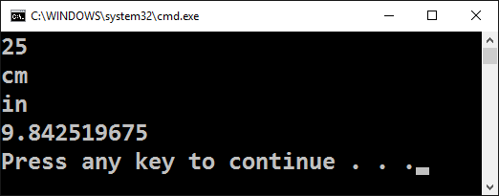
Задачи с прости проверки
Работа на живо в клас (лаб)

Slide 31
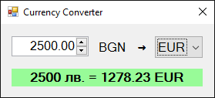
Графично приложение: конвертор за валути

Slide 32
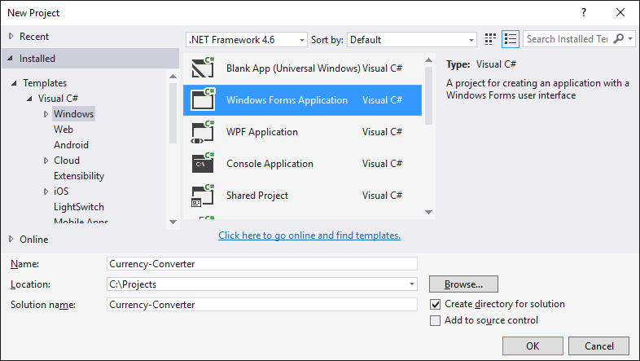
Конвертор за валути
Създаване на нов Windows Forms Application

Slide 33
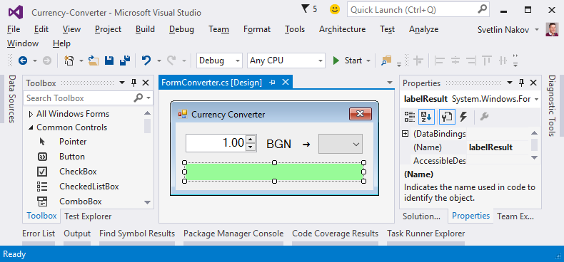
Нареждане на контролите в редактора

Slide 34
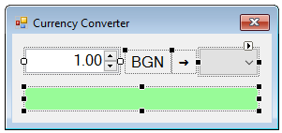
Настройки на отделните контроли
FormConverter
Text = "Currency Converter"
Font.Size = 12
MaximizeBox = False
MinimizeBox = False
FormBorderStyle = FixedSingle
numericUpDownAmount
Value = 1
Minimum = 0
Maximum = 1000000
TextAlign = Right
DecimalPlaces = 2

Slide 35
Настройки на отделните контроли (2)
comboBoxCurrency
DropDownStyle = DropDownList
Items =
EUR
USD
GBP
labelResult
AutoSize = False
BackColor = PaleGreen
TextAlign = MiddleCenter
Font.Size = 14
Font.Bold = True

Slide 36
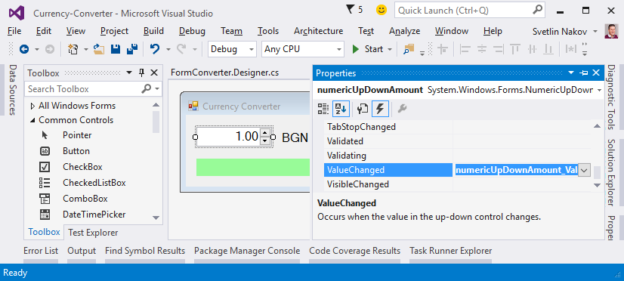
Обработка на събития

Slide 37
Събития по контролите
private void FormConverter_Load(object sender, EventArgs e)
{ this.comboBoxCurrency.SelectedItem = "EUR"; }
private void numericUpDownAmount_ValueChanged(
object sender, EventArgs e)
{ ConvertCurrency(); }
private void comboBoxCurrency_SelectedIndexChanged(
object sender, EventArgs e)
{ ConvertCurrency(); }

Slide 38
Конвертиране на валути
private void ConvertCurrency()
{
var originalAmount = this.numericUpDownAmount.Value;
var convertedAmount = originalAmount;
if (this.comboBoxCurrency.SelectedItem.ToString() == "EUR")
convertedAmount = originalAmount / 1.95583m;
else if (this.comboBoxCurrency.SelectedItem.ToString() == "USD")
convertedAmount = originalAmount / 1.80810m;
else if (this.comboBoxCurrency.SelectedItem.ToString() == "GBP")
convertedAmount = originalAmount / 2.54990m;
this.labelResult.Text = originalAmount + " лв. = " +
Math.Round(convertedAmount, 2) + " " +
this.comboBoxCurrency.SelectedItem;
}

Slide 39
Графично приложение: конвертор на валути
Работа на живо в клас (лаб)

Slide 40
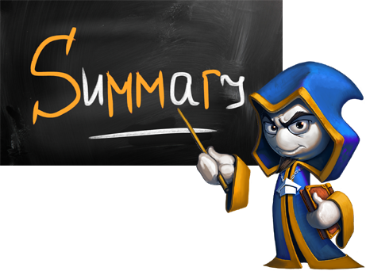

Какво научихме днес?
Конструкции за проверка на условие if и if-else:
if (условие)
{
група команди;
}
else if (условие2)
{
група команди;
}
else
{
група команди;
}
if (условие)
единична_команда;
else if (условие2)
единична_команда;
else if (условие3)
единична_команда;
else if (условие4)
единична_команда;
else if (условие5)
единична_команда;
else
единична_команда;

Slide 41







Прости проверки
https://softuni.bg/courses/programming-basics/

Slide 42

Лиценз
Настоящият курс (слайдове, примери, видео, задачи и др.) се разпространяват под свободен лиценз "Creative Commons Attribution-NonCommercial-ShareAlike 4.0 International"
Благодарности: настоящият материал може да съдържа части от следните източници
Книга "Основи на програмирането със C#" от Светлин Наков и колектив с лиценз CC-BY-SA

Slide 43




Безплатни обучения в СофтУни
Фондация "Софтуерен университет" – softuni.org
Софтуерен университет – качествено образование, професия и работа за софтуерни инженери
softuni.bg
СофтУни @ Facebook
facebook.com/SoftwareUniversity
СофтУни форуми – forum.softuni.bg

